Slide 1
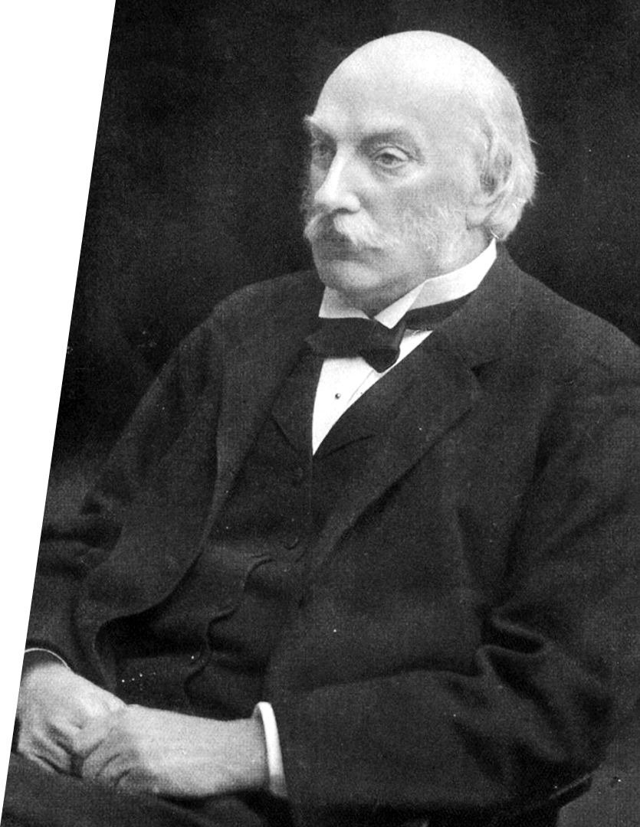
Механические волны и их характеристики
Джон Рэлей

Slide 2
Колебательное движение
Колебание
процесс, при котором какая-либо физическая величина, характеризующая этот процесс, последовательно изменяется то в одну, то в другую сторону около некоторого своего среднего значения.

Slide 3
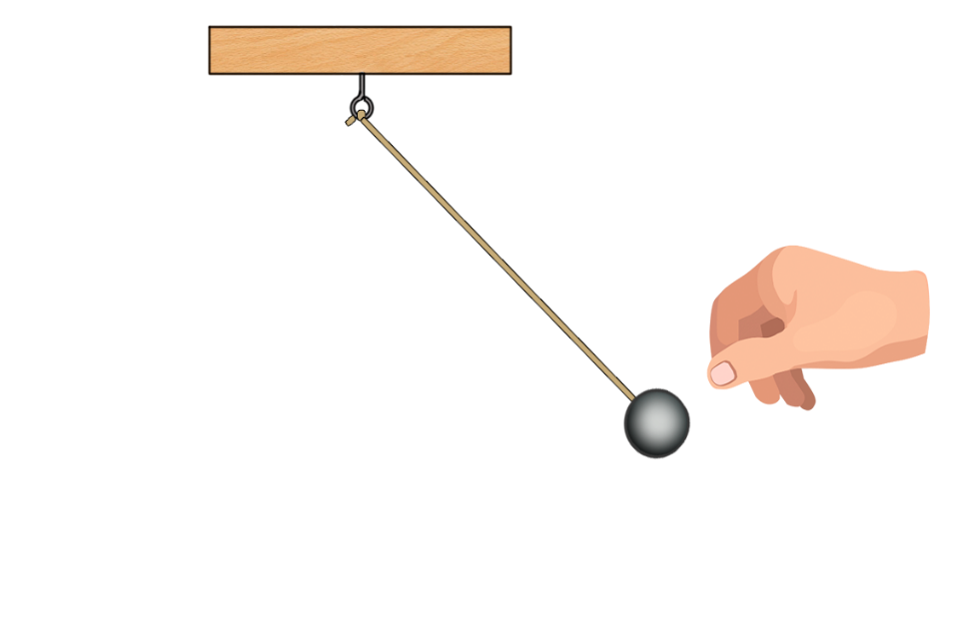
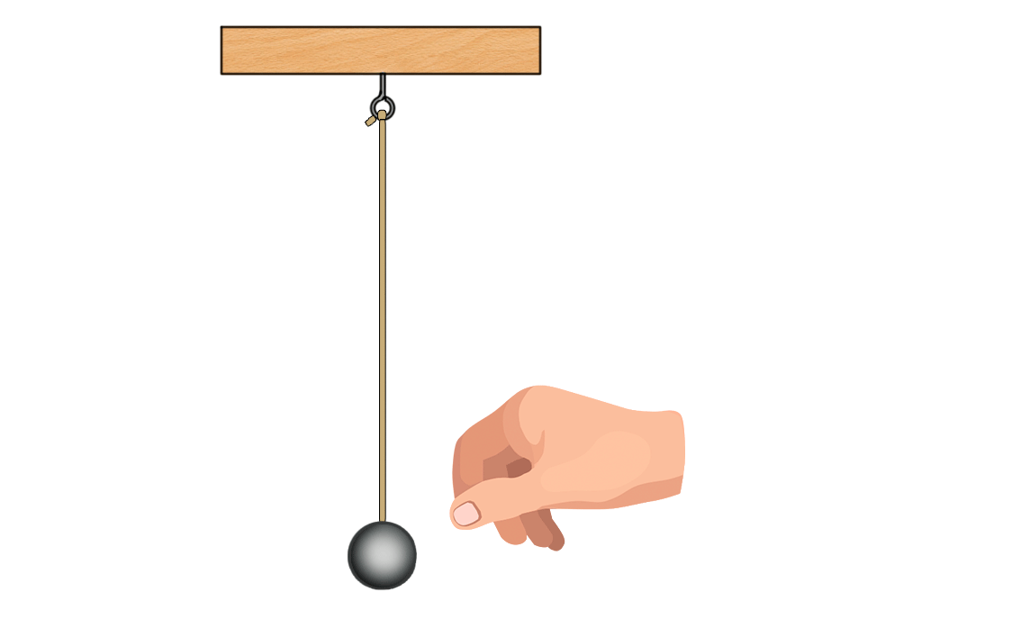
Колебательное движение
Колебание
процесс, при котором какая-либо физическая величина, характеризующая этот процесс, последовательно изменяется то в одну, то в другую сторону около некоторого своего среднего значения.
Механическая колебательная система
физическая система, в которой при отклонении от положения равновесия возникают и существуют колебания.

Slide 4
Колебательное движение
Колебание
Механическая колебательная система
процесс, при котором какая-либо физическая величина, характеризующая этот процесс, последовательно изменяется то в одну, то в другую сторону около некоторого своего среднего значения.
физическая система, в которой при отклонении от положения равновесия возникают и существуют колебания.
Колебательная система может отдавать энергию частицам среды, вызывая их вынужденные колебания.
Механическая колебательная система
физическая система, в которой при отклонении от положения равновесия возникают и существуют колебания.

Slide 5
Колебательное движение
Механическая колебательная система
физическая система, в которой при отклонении от положения равновесия возникают и существуют колебания.
Колебательная система может отдавать энергию частицам среды, вызывая их вынужденные колебания.

Slide 6
Колебательное движение
Механическая колебательная система
физическая система, в которой при отклонении от положения равновесия возникают и существуют колебания.
$${\vec{F}}_{от}$$
$${\vec{F}}_{пр}$$
$${\vec{F}}_{от}$$

Slide 7
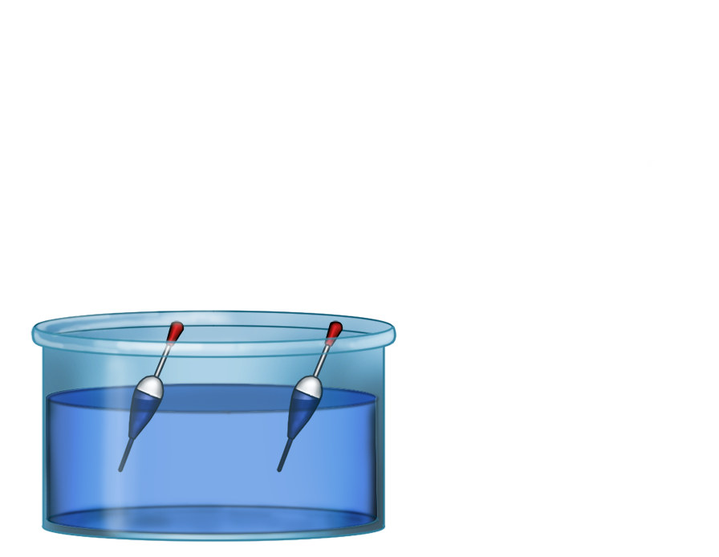
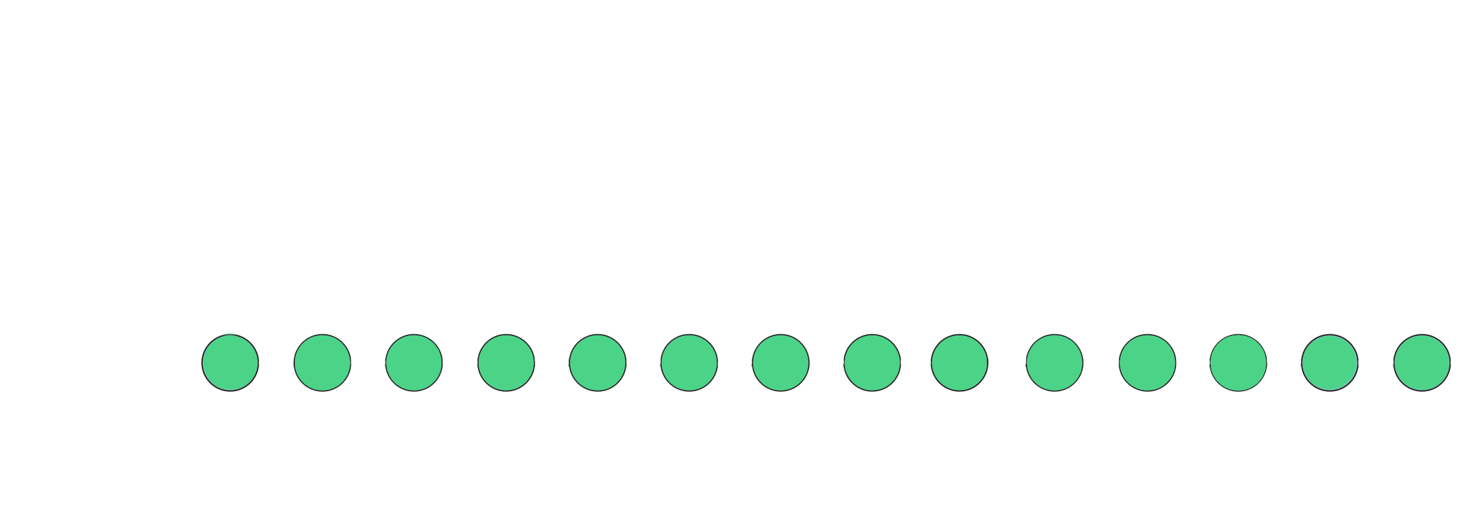
Механические волны
Механическая колебательная система
физическая система, в которой при отклонении от положения равновесия возникают и существуют колебания.
Механическая волна
процесс распространения колебаний в упругой среде.
Источник волны (вибратор)
тело, которое вызывает распространяю-щиеся в среде упругие волны.

Slide 8
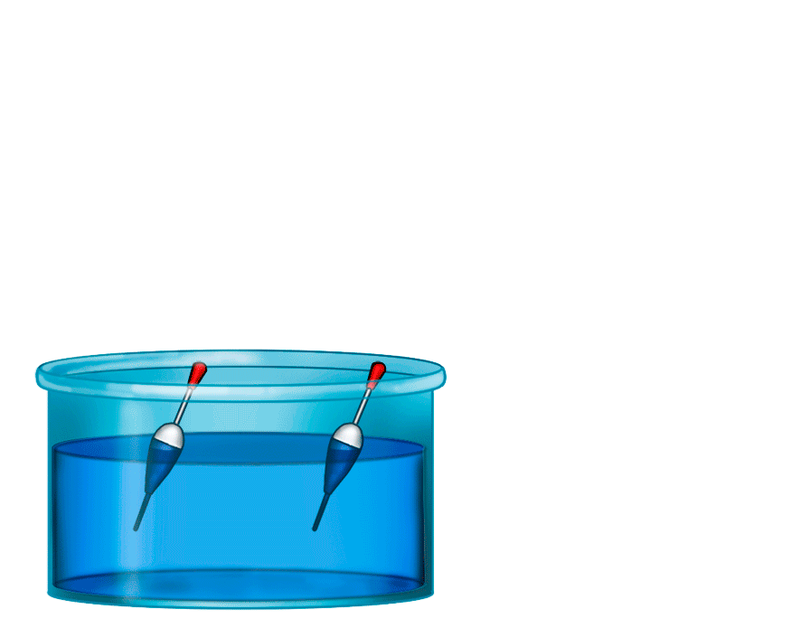
Механические волны
Механическая колебательная система
физическая система, в которой при отклонении от положения равновесия возникают и существуют колебания.
Механическая волна
процесс распространения колебаний в упругой среде.
Источник волны (вибратор)
тело, которое вызывает распространяю-щиеся в среде упругие волны.

Slide 9
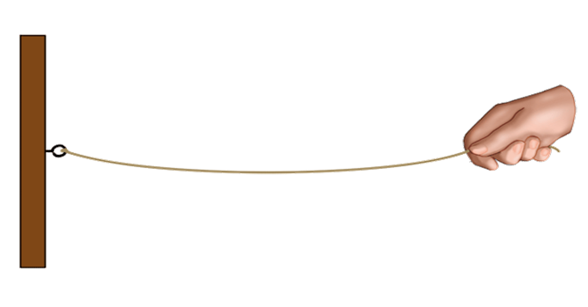
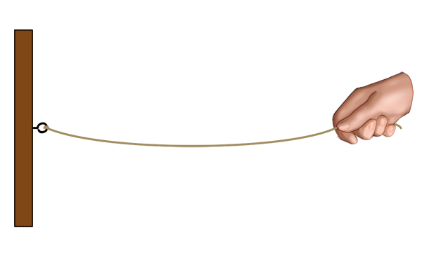
Механические волны
$$y_{0}=A\sin{\frac{2π}{T}t}$$
$$t_{1}=0$$
— уравнение колебаний
первой бусины.
$$t_{2}=\frac{T}{4}$$
При распространении волны:
$$t_{3}=\frac{T}{2}$$
1) смещение каждой точки шнура от положения равновесия происходит с течением времени периодически;
$$t_{4}=\frac{3T}{4}$$
2) смещения всех точек шнура в каждый момент времени периодически изменяются от точки к точке, т. е. являются периодической функцией координат.
$$t_{5}=T$$
$$t_{6}=\frac{5T}{4}$$

Slide 10
Механические волны
$$y_{0}=A\sin{\frac{2π}{T}t}$$
$$y_{0}=A\sin{\frac{2π}{T}t}$$
$$t_{1}=0$$
— уравнение колебаний
первой бусины.
— уравнение колебаний
первой бусины.
$$t_{2}=\frac{T}{4}$$
При распространении волны:
$$t_{3}=\frac{T}{2}$$
1) смещение каждой точки шнура от положения равновесия происходит с течением времени периодически;
$$t_{4}=\frac{3T}{4}$$
2) смещения всех точек шнура в каждый момент времени периодически изменяются от точки к точке, т. е. являются периодической функцией координат.
$$t_{5}=T$$
$$t_{6}=\frac{5T}{4}$$

Slide 11
Механические волны
Фазовая скорость
$$y_{0}=A\sin{\frac{2π}{T}t}$$
— уравнение колебаний
первой бусины.
скорость распространения какой-либо фазы от одной точки среды к другой.
фронт волны
Волновая поверхность
геометрическое место точек среды, колеблющихся в одинаковых фазах.
Фронт волны
волновая поверхность, отделяющая колеблющиеся частицы среды от частиц, которые ещё не начали колебаться.
волновые поверхности

Slide 12
Виды волн по геометрии фронта
Плоская
Сферическая

Slide 13
Механические волны
Плоская волна
$$y_{0}=A\sin{\frac{2π}{T}t}$$
— уравнение колебаний
первой бусины.
плоскости равных фаз перпендикулярны направлению распространения волны и параллельны друг другу.
$$t=\frac{x}{υ}$$
— отставание во времени от
колебаний источника.
Сферическая волна
поверхностью равных фаз является сфера.
$$y_{x}=A\sin{\frac{2π}{T}\left(t−\frac{x}{υ}\right)}$$
Тогда
Бегущая волна
$$y$$
распространение колебательного движения в среде с определённой скоростью.
$$x$$
$$x$$

Slide 14
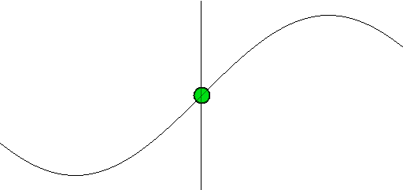
Механические волны
Плоская волна
$$y_{0}=A\sin{\frac{2π}{T}t}$$
$$y_{x}=A\sin{\frac{2π}{T}\left(t−\frac{x}{υ}\right)}$$
— уравнение колебаний
первой бусины.
— уравнение плоской
бегущей монохроматической волны.
Бегущая волна
плоскости равных фаз перпендикулярны направлению распространения волны и параллельны друг другу.
распространение колебательного движения в среде с определённой скоростью.
$$t=\frac{x}{υ}$$
— отставание во времени от
колебаний источника.
$$x$$
Сферическая волна
поверхностью равных фаз является сфера.
$$y_{x}=A\sin{\frac{2π}{T}\left(t−\frac{x}{υ}\right)}$$
Тогда
Бегущая волна не переносит вещество, а переносит энергию колебательного движения.
$$0$$
Бегущая волна
$$t$$
$$y$$
распространение колебательного движения в среде с определённой скоростью.
$$x$$
$$x$$

Slide 15
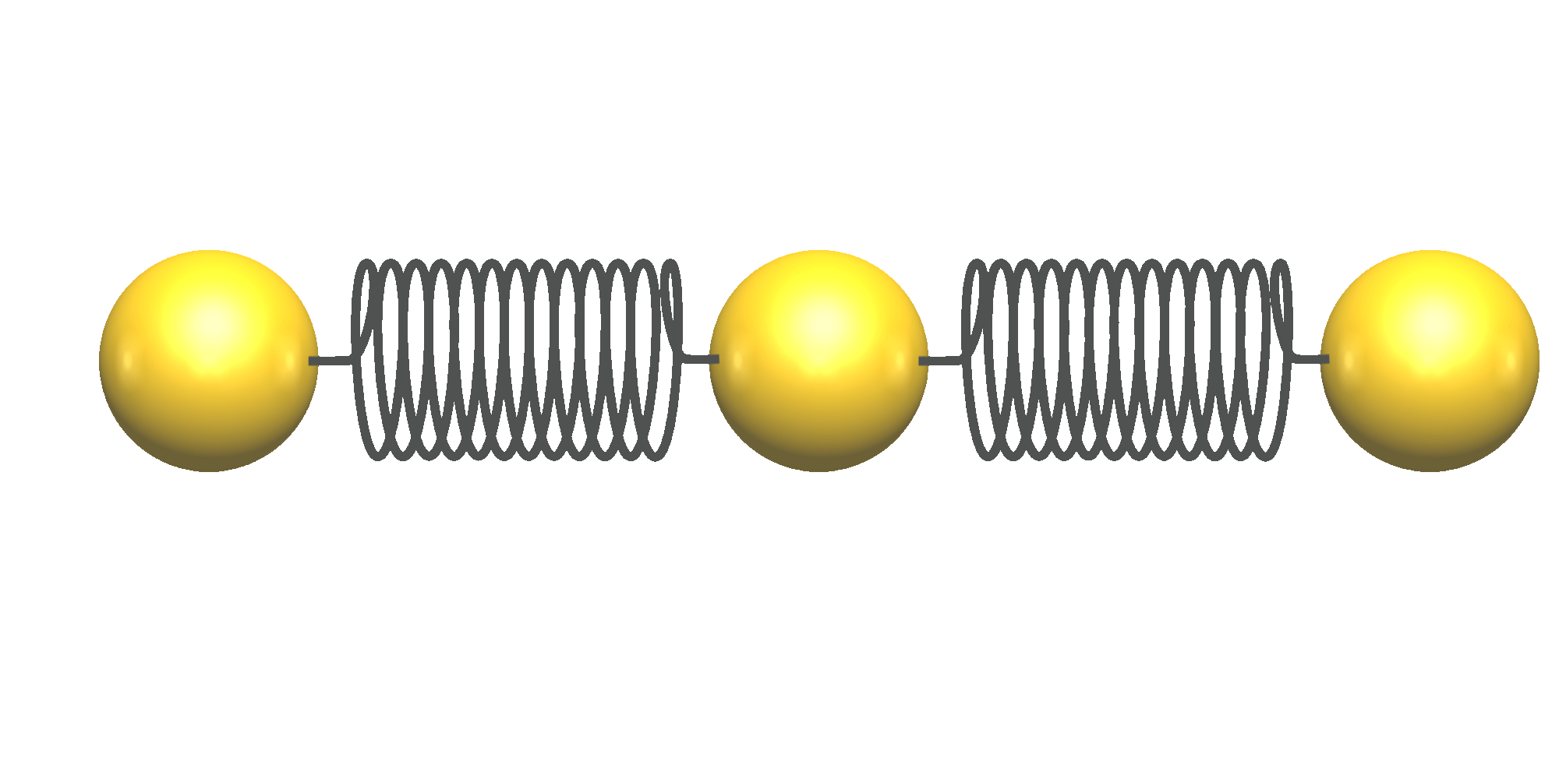
Механические волны
Поперечная волна
распространение колебательного процесса в среде, при котором частицы среды колеблются перпендикулярно направлению распространения волны.
Продольная волна
распространение колебательного процесса в среде, при котором частицы среды колеблются вдоль направления распространения волны.

Slide 16
Виды волн по отношению к направлению колебаний частиц среды
Продольная
Поперечная
обусловлена деформацией растяжения и сжатия
обусловлена
деформацией сдвига
могут возникать и распространяться в любом веществе
могут возникать и распространяться в твёрдом веществе

Slide 17
Механические волны
$$y_{x}=A\sin{\frac{2π}{T}\left(t−\frac{x}{υ}\right)}$$
— уравнение плоской
бегущей монохроматической волны.
Бегущая волна
распространение колебательного движения в среде с определённой скоростью.
— энергия, переносимая
бегущей монохроматической волной.
$$W=$$
$$W_{k}+$$
$$W_{п}$$
Бегущая волна не переносит вещество, а переносит энергию колебательного движения.
$$y$$
$$x$$
$$x$$

Slide 18
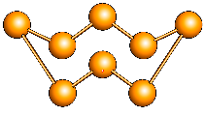
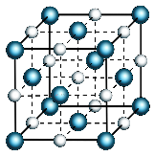
Механические волны
Механическая волна
процесс распространения колебательного движения в среде от частицы к частице, обусловленный взаимодействием между ними.
Силы взаимодействия в веществе зависят
от расстояния между молекулами или атомами
от свойств молекул или атомов
Скорость распространения механических волн в среде зависит от сил взаимодействия между частицами среды.

Slide 19
Механические волны
Механическая волна
Скорость волны зависит
процесс распространения колебательного движения в среде от частицы к частице, обусловленный взаимодействием между ними.
Силы взаимодействия в веществе зависят
от расстояния между молекулами или атомами
от плотности среды
от упругих свойств среды
от свойств молекул или атомов
Скорость распространения механических волн в среде зависит от сил взаимодействия между частицами среды.
В твёрдых телах скорость распространения продольных волн выше, чем поперечных.
если $ρ↓$, то $υ↑$
если $E↑$, то $υ↑$

Slide 20
Механические волны
Амплитуда колебаний
максимальное смещение тела от положения равновесия.
$$x$$
$$A$$
Период колебаний
промежуток времени, в течение которого совершается одно полное колебание.
$$0$$
$$t$$
$$−A$$
Частота колебаний
число колебаний в единицу времени.

Slide 21
Механические волны
Длина волны
расстояние, на которое распространяется колебательный процесс в среде за время, равное периоду колебаний её частиц.
$$x$$
$$A$$
$$λ$$
$$0$$
$$λ$$
$$t$$
Длина волны
$$−A$$
расстояние между двумя ближайшими точками бегущей волны, которые колеблются в одинаковой фазе.

Slide 22
Механические волны
Длина волны
— длина волны.
$$λ=υT$$
расстояние, на которое распространяется колебательный процесс в среде за время, равное периоду колебаний её частиц.
$$x$$
$$x$$
$$λ$$
$$A$$
$$A$$
$$λ$$
$$0$$
$$0$$
$$λ$$
$$t$$
Длина волны
$$λ$$
$$t$$
$$−A$$
расстояние между двумя ближайшими точками бегущей волны, которые колеблются в одинаковой фазе.
$$−A$$

Slide 23
Механические волны
Длина волны
— длина волны.
$$λ=υT$$
расстояние, на которое распространяется колебательный процесс в среде за время, равное периоду колебаний её частиц.
При распространении колебательного процесса из одной среды в другую изменяются скорость и длина волны, а частота и период не изменяются.
Длина волны
расстояние между двумя ближайшими точками бегущей волны, которые колеблются в одинаковой фазе.

Slide 24
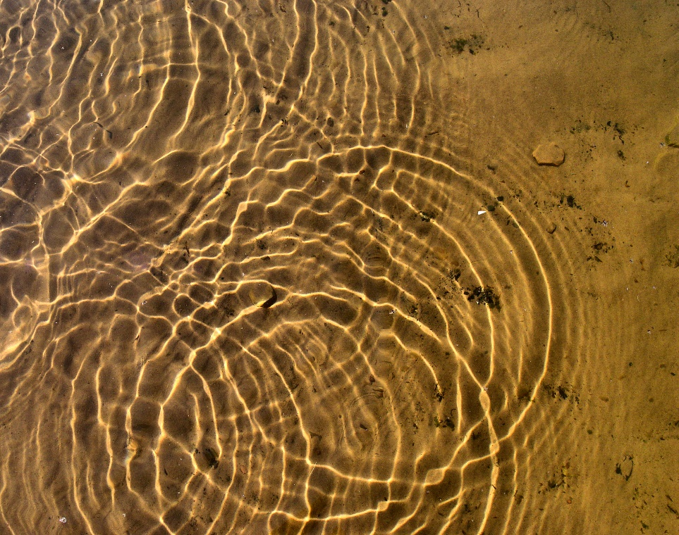
Интерференция и дифракция волн
Условие максимума
Интерференция
$$∆r=\left|r_{1}−r_{2}\right|=kλ$$
, где $k=0,1,2…n$.
явление увеличения (уменьшения) амплитуды результирующей волны в результате сложения двух или более волн с одинаковыми периодами колебаний.
Условие минимума
$$∆r=\left|r_{1}−r_{2}\right|=\left(2k+1\right)\frac{λ}{2}$$
, где $k=0,1,2…n$.
Когерентные волны
волны одинаковой частоты и постоянной разностью фаз.

Slide 25
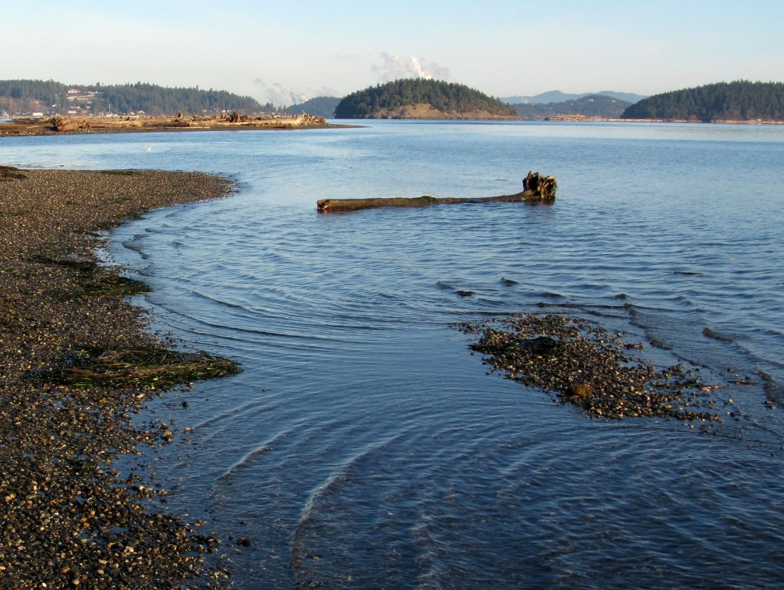
Интерференция и дифракция волн
Дифракция
явление отклонения волн от прямолинейного распространения и огибание ими препятствий.
Размеры препятствий должны быть соизмеримы с длиной волны.

Slide 26
Механические волны
Затухающая волна
волна, в процессе распространения которой происходит уменьшение её амплитуды.
Энергия колебательного движения частиц переходит во внутреннюю энергию вещества.

Slide 27
Механические волны и их основные характеристики

